Slide 1
１．このじゅすはすこしあまいです。そしておいしいです。
２．げつようびからきんようびは6じにおきますが、どようびとは９じにおきます。
３．わたしのちかくにきれいなこうえんがあります。
4. まいにち、だいがくでにほんごをべんきょうします。

Slide 2
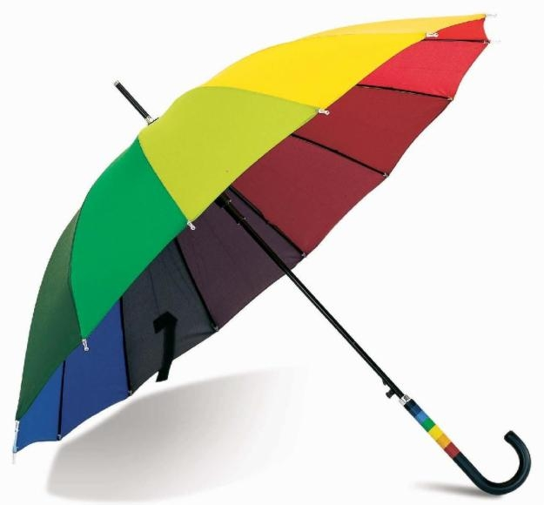
か
かさ

Slide 3
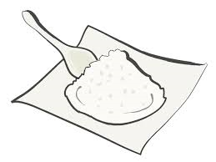
し
しお

Slide 4

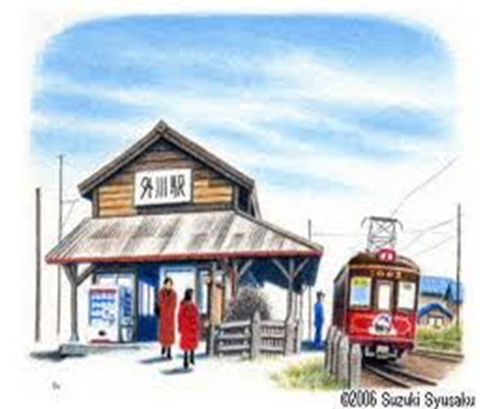
え
えき

Slide 5
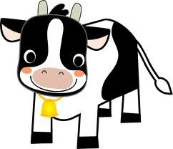
う
うし

Slide 6

か
かい

Slide 7
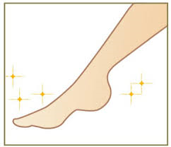
あ
あし

Slide 8
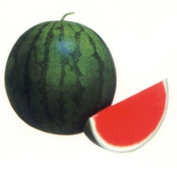
す
すいか

Slide 9
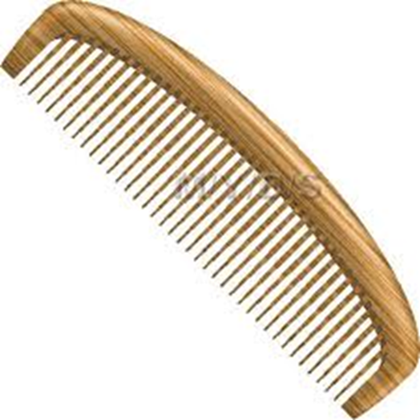
く
くし

Slide 10

い
いけ

Slide 11
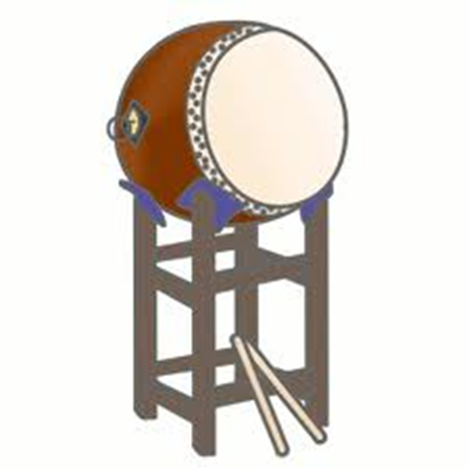
た
たいこ

Slide 12

ち
うち

Slide 13
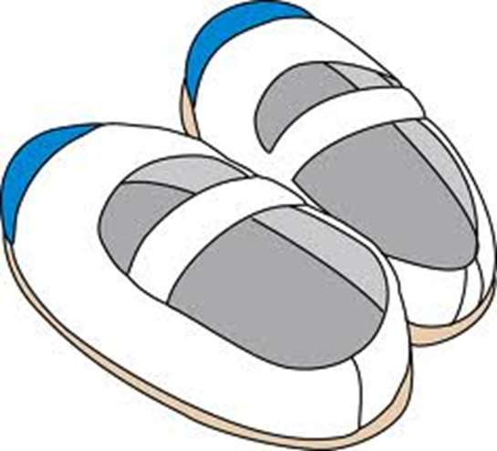
つ
くつ

Slide 14
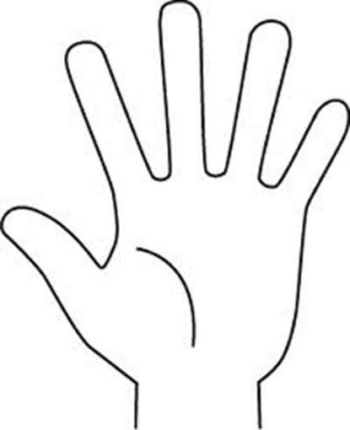
て
て

Slide 15
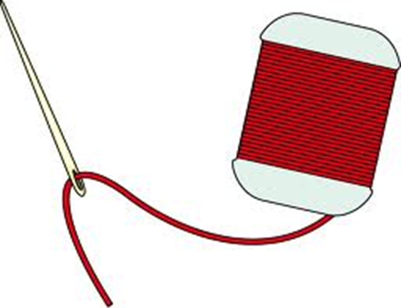
と
いと

Slide 16
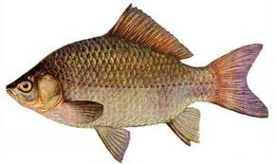
な
さかな

Slide 17

に
かに

Slide 18

の
つの

Slide 19

ね
ねこ

Slide 20

ぬ
いぬ

Slide 21

は
はし

Slide 22
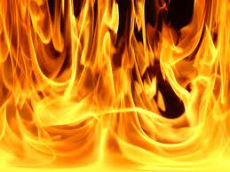
ひ
ひ

Slide 23
へ
へい

Slide 24
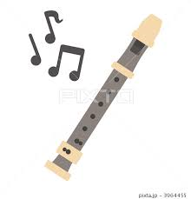
ふ
ふえ

Slide 25

ほ
ほし

Slide 26
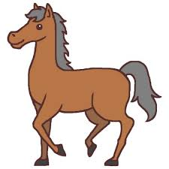
ま
うま

Slide 27
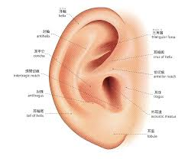
み
みみ

Slide 28
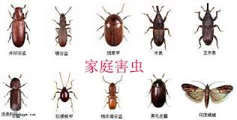
む
むし

Slide 29

め
め

Slide 30
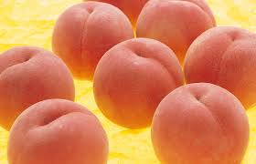
も
もも

Slide 31
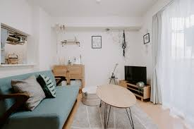
や
へや

Slide 32
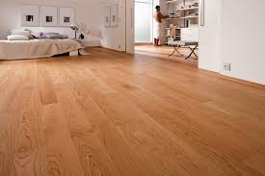
ゆ
ゆか

Slide 33
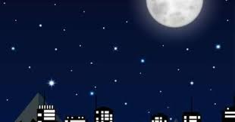
よ
よる

Slide 34

ら
そら

Slide 35

り
りえき

Slide 36
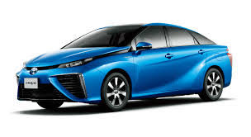
る
くるま

Slide 37
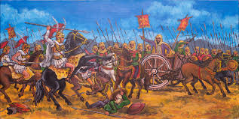
れ
れきし

Slide 38
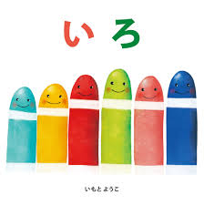
ろ
いろ

Slide 39
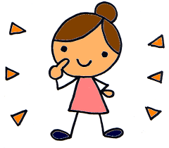
わ
わたし

Slide 40

ん
きんし

Slide 41
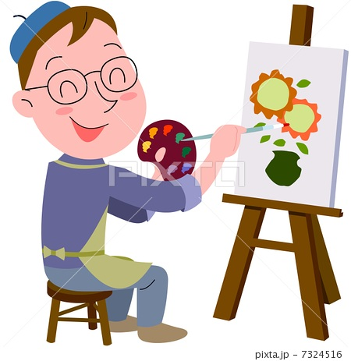
が
がか

Slide 42
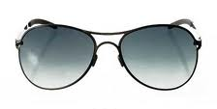
が
めがね

Slide 43
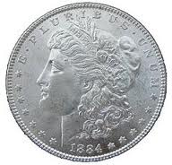
ぎ
ぎんか

Slide 44
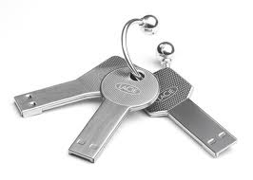
ぎ
かぎ

Slide 45

ぐ
ぐんじん

Slide 46
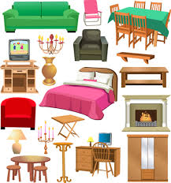
ぐ
かぐ

Slide 47
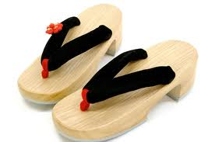
げ
げた

Slide 48
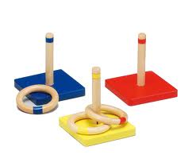
げ
わなげ

Slide 49
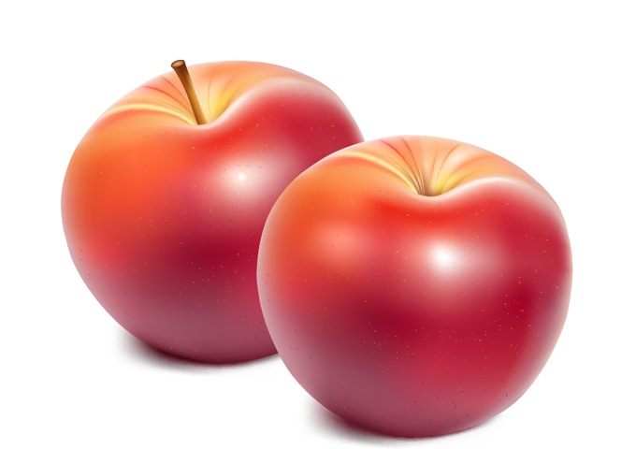
ご
りんご

Slide 50
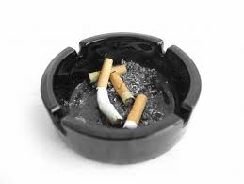
ざ
はいざら

Slide 51
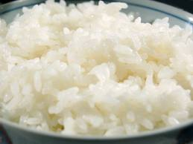
ご
ごはん

Slide 52
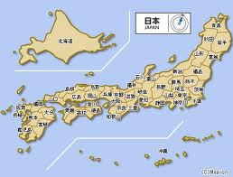
ず
ちず

Slide 53
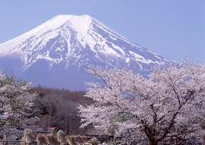
じ
ふじさん

Slide 54
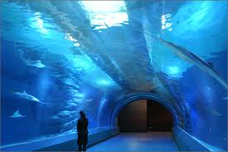
ぞ
すいぞくかん

Slide 55
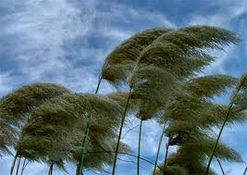
ぜ
かぜ

Slide 56
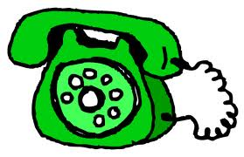
で
でんわ

Slide 57
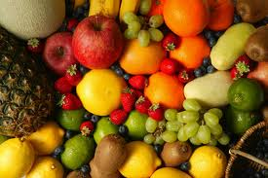
だ
くだもの

Slide 58

ば
かばん

Slide 59
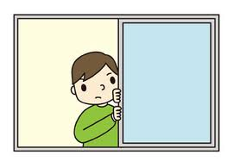
ど
まど

Slide 60
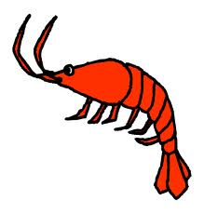
び
えび

Slide 61
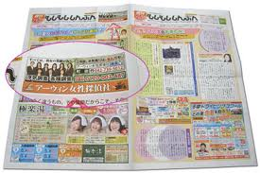
ぶ
しんぶん

Slide 62
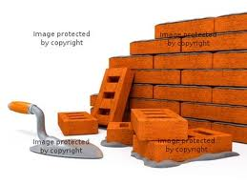
べ
かべ

Slide 63
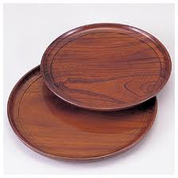
ぼ
おぼん

Slide 64

ぴ
えんぴつ

Slide 65

ぱ
でんぱ

Slide 66
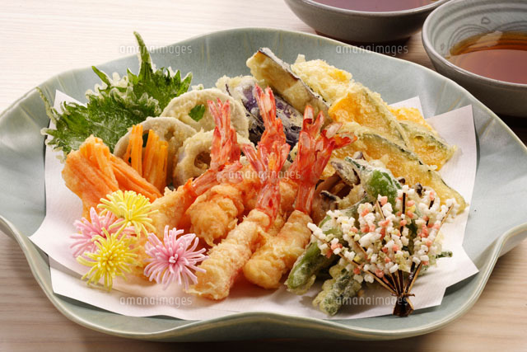
ぷ
てんぷら

Slide 67

ぽ
さんぽ

Slide 68

だ
えだ

Slide 69
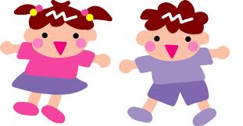
ど
こども

Slide 70
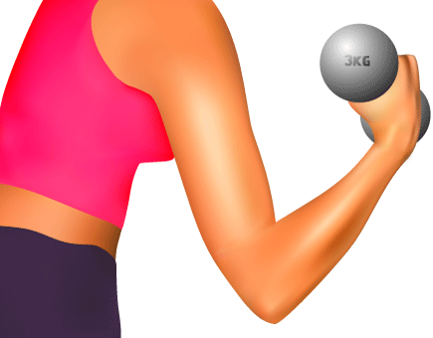
で
うで

Slide 71
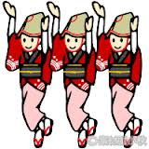
ど
おどり

Slide 72

べ
なべ

Slide 73

び
へび

